Slide 1
Презентация для защиты проекта по теме
«Переработка новогодних елок»
Выполнили учащиеся 6-а класса МОУ «С(К)ОШИ№4» г.Магнитогорска :
Валеев Данил, Немогущий Сергей, Захаров Антон.
Руководитель проекта:
Хохрякова Людмила Викторовна, учитель математики и физики высшей квалификационной категории,
МОУ «С(К)ОШИ №4» г. Магнитогорска Челябинской области.
Г. Магнитогорск, 2015 год.

Slide 2
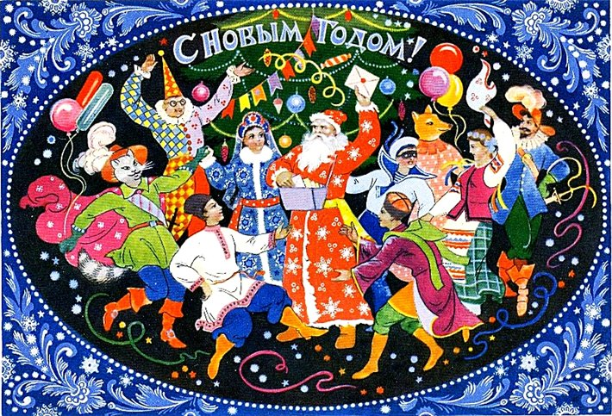
Веселится народ. Очень скоро Новый год!

Slide 3
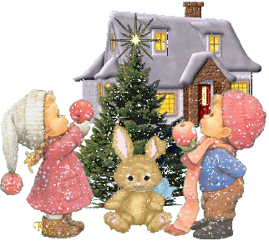
Все квартиры украшают, ну и елки наряжают.

Slide 4
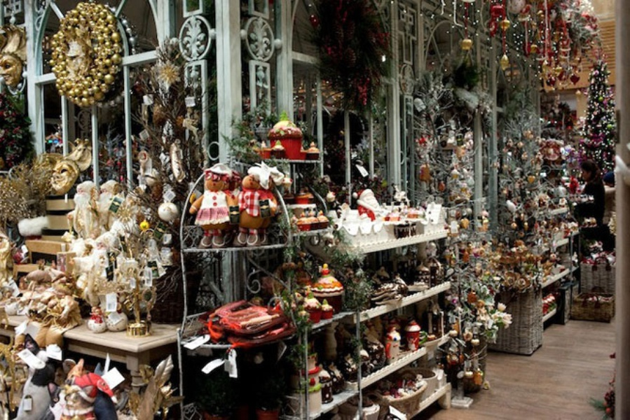
Новогодние базары предлагают все товары:

Slide 5
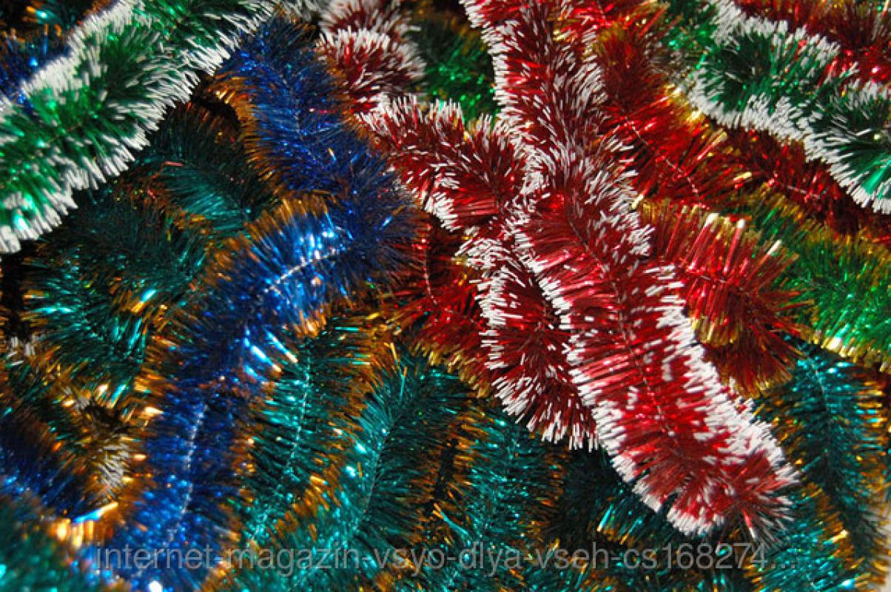
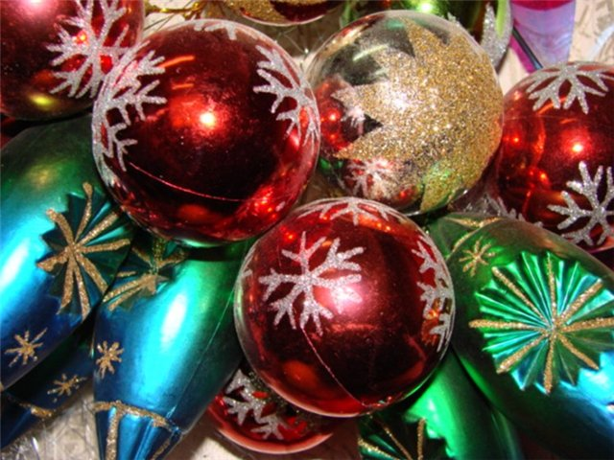
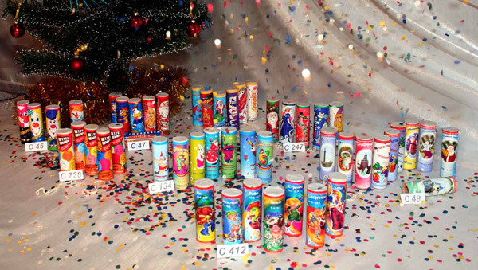
Мишуру, шары, хлопушки,

Slide 6
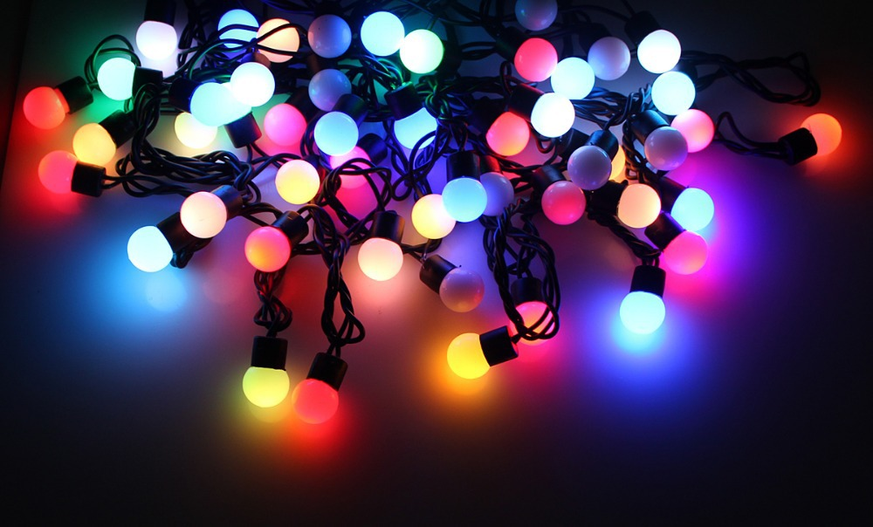
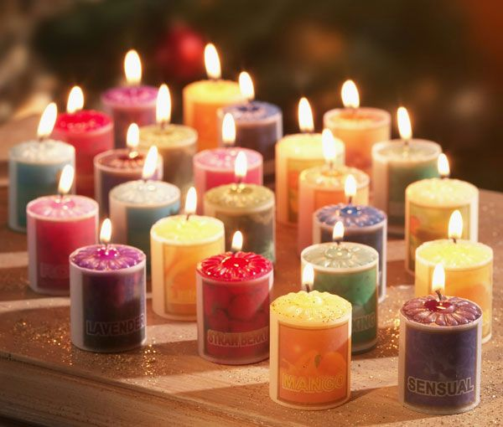
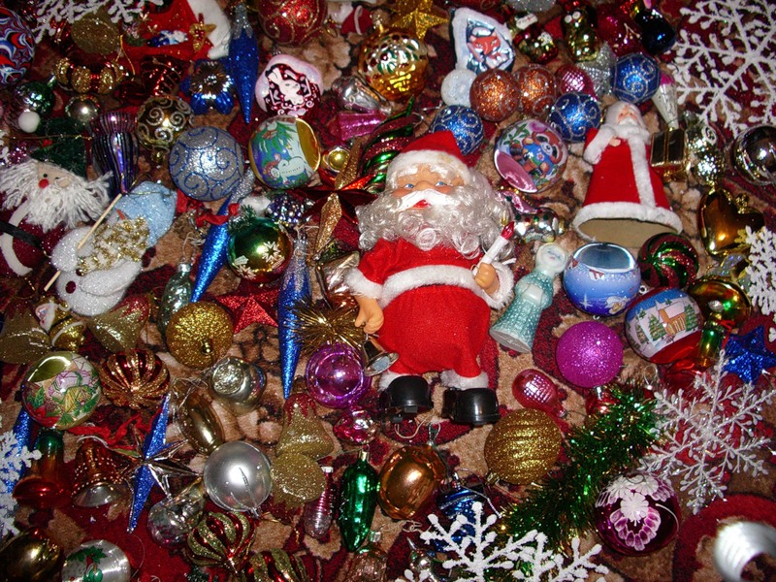
Гирлянды, свечи и игрушки.

Slide 7
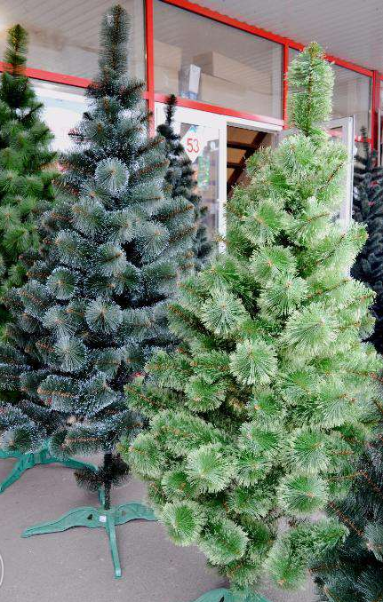
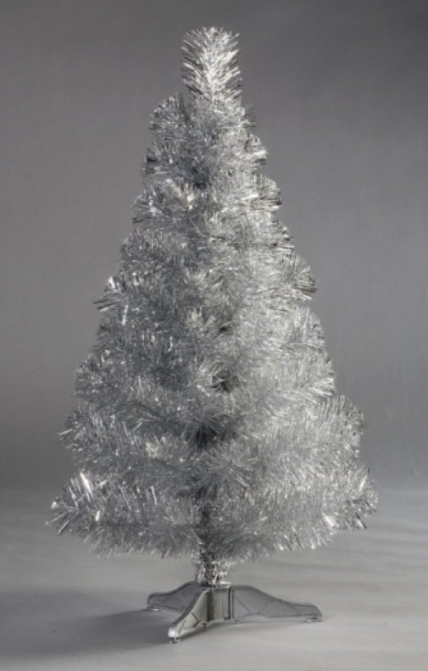
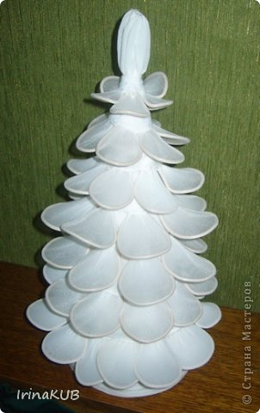
Но в декабре базары славятся
Продажей елочек – красавиц:
Из пластика, фольги, капрона,

Slide 8
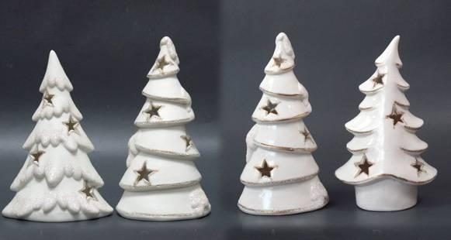
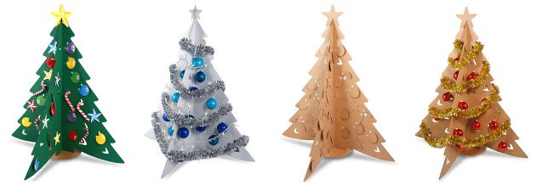
Стекла, фарфора и картона

Slide 9
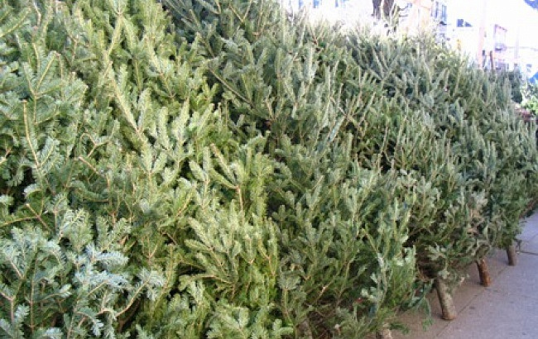
И, к сожаленью, для продажи
Из леса их привозят даже!

Slide 10
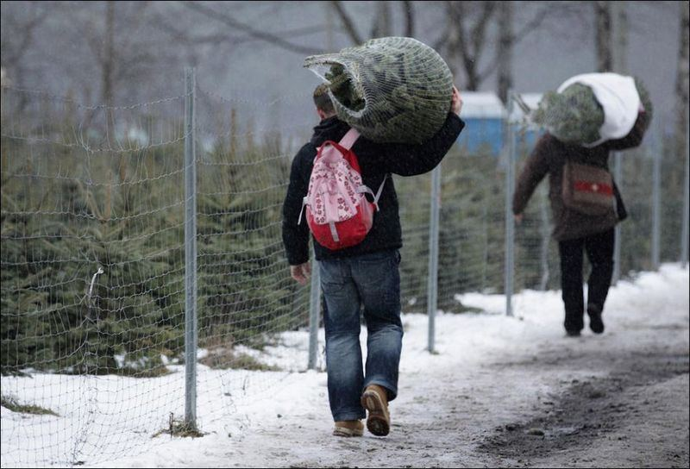
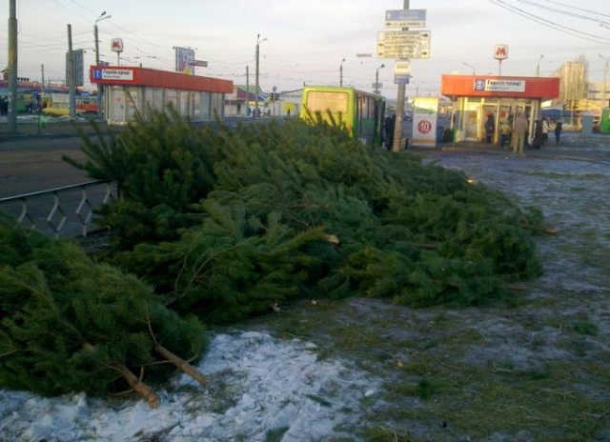
Каких-то люди покупают,
Другие - просто погибают.

Slide 11
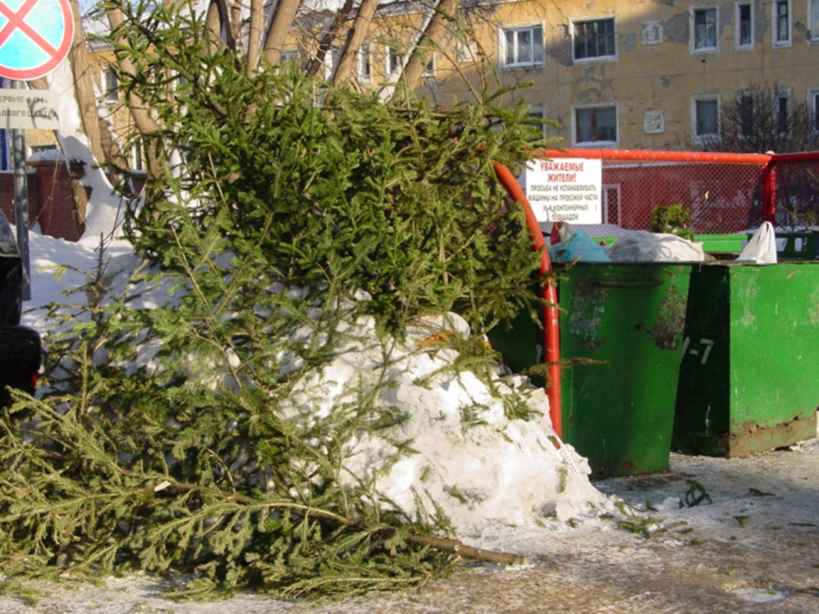
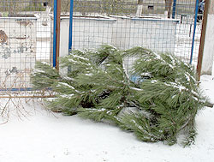
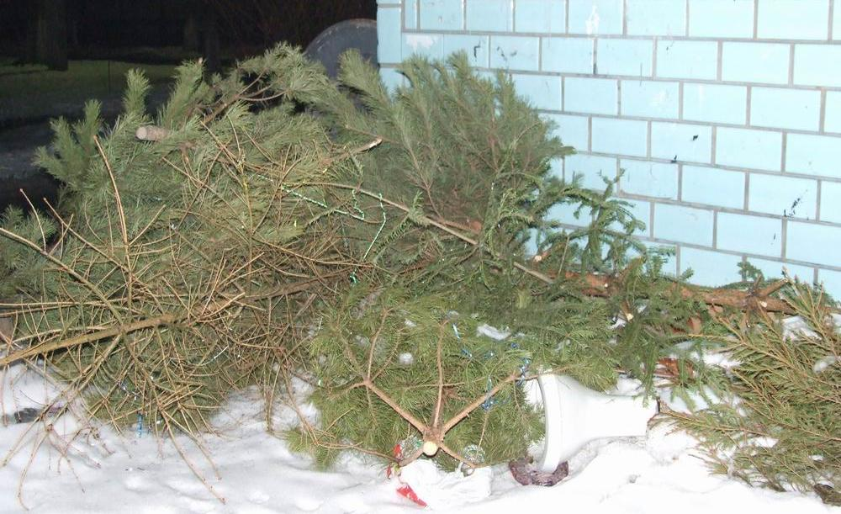
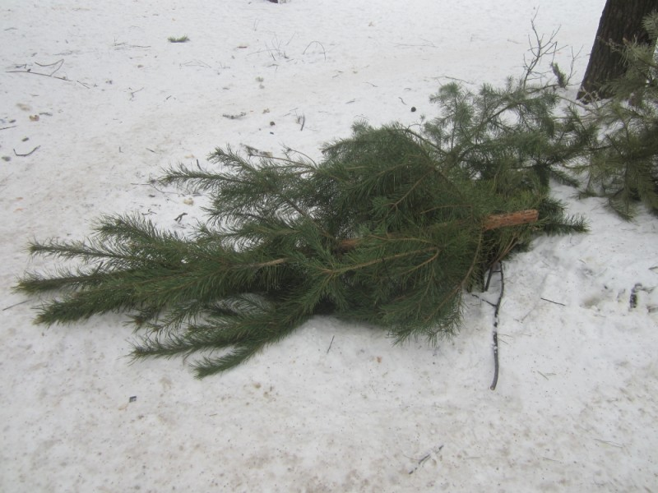
И тех, что украшали праздник ярко
Через неделю выбросят на свалки!

Slide 12
РЕЗУЛЬТАТЫ СОЦОПРОСА

Slide 13
НАШИ ПРЕДЛОЖЕНИЯ
Закупка елок у населения
Доставка на перерабатывающий завод
Получение продукции
Хвойный концентрат
Опилки
Удобрение
Доход от продажи
Детский благотворительный фонд

Slide 14
СПАСИБО ЗА ВНИМАНИЕ

